Slide 1
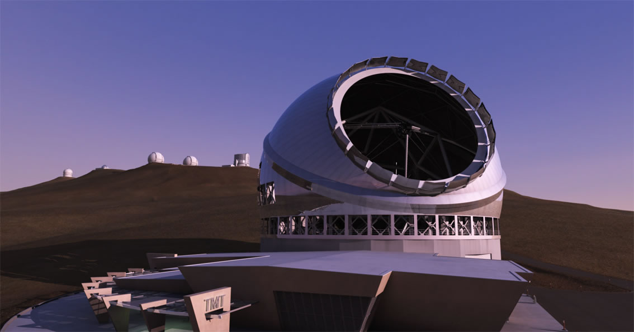
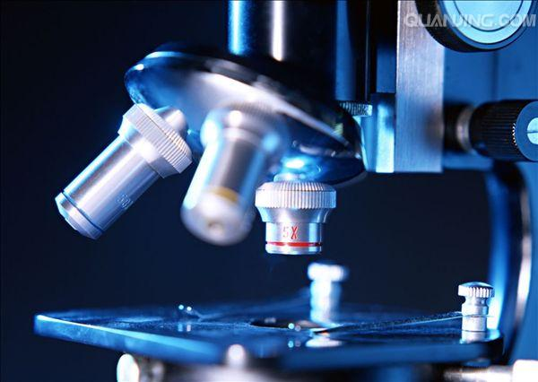
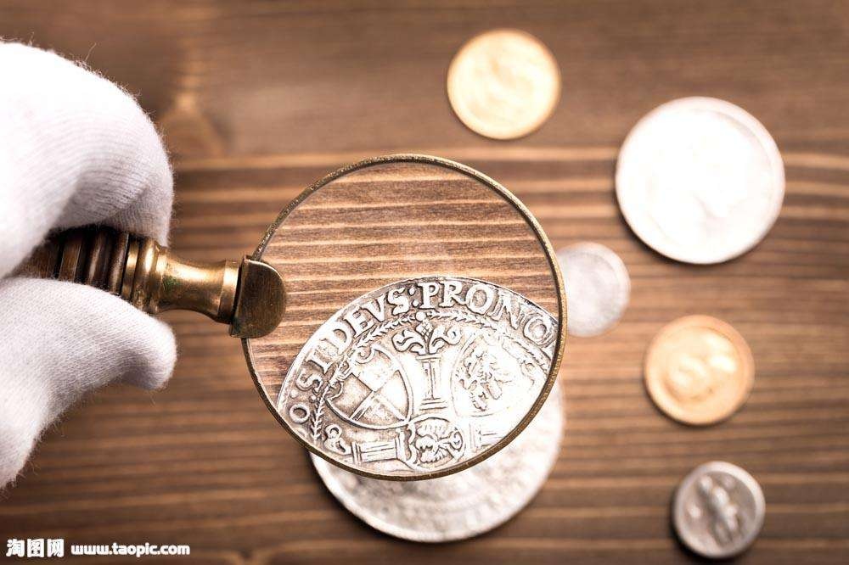
透
镜
葫芦岛市南票区金星中学
杜 卓

Slide 2
小游戏
模仿不带眼镜时看书的情景

Slide 3
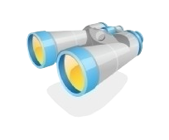
观察与交流
同学们桌上都摆放着透镜，现在用自己的方法给它们分分类，并说出分类的依据。
方法一:“摸”
方法二:“看”

Slide 4
一、凸透镜和凹透镜
中央厚
边缘薄
凸透镜:
透镜
中央薄
边缘厚
凹透镜:
透镜的纵剖面:

Slide 5
一、凸透镜和凹透镜
C₁
C₂
C₁
C₂

Slide 6
一、凸透镜和凹透镜
透镜的两个表面至少一个是球面的一部分。

Slide 7
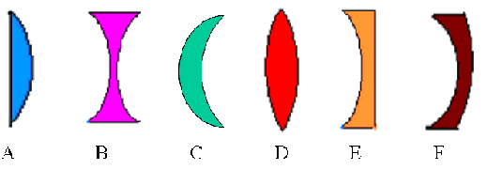
给透镜分类
A
B
C
D
E
F
A C D
属于凸透镜的是（ ）
属于凹透镜的是（ ）
B E F

Slide 8
二、透镜的主光轴和光心
1．主光轴：通过两个球面球心的直线。
2．光心：光心是主光轴上的一点，
通过这点的光线穿过透镜时不改变方向。
光心
主光轴
O
C₁
C₂

Slide 9
二、透镜的主光轴和光心
1．主光轴：通过两个球面球心的直线。(主轴)
2．光心：光心是主光轴上的一点，
通过这点的光线穿过透镜时不改变方向。
光心
主光轴
O
C₁
C₂

Slide 10
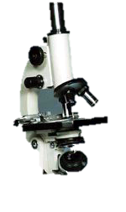
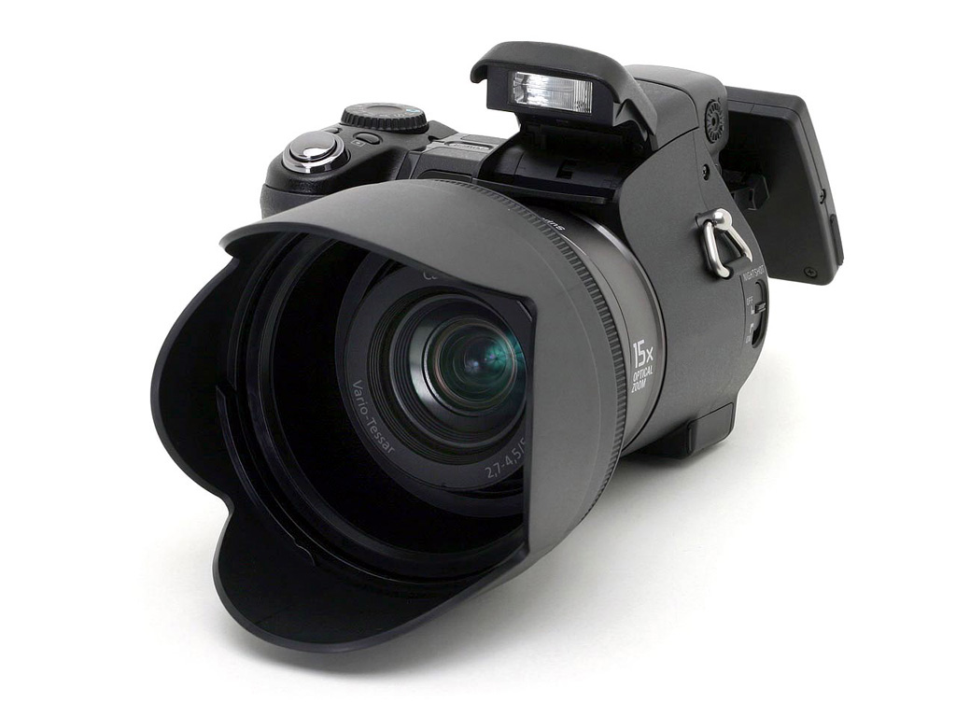
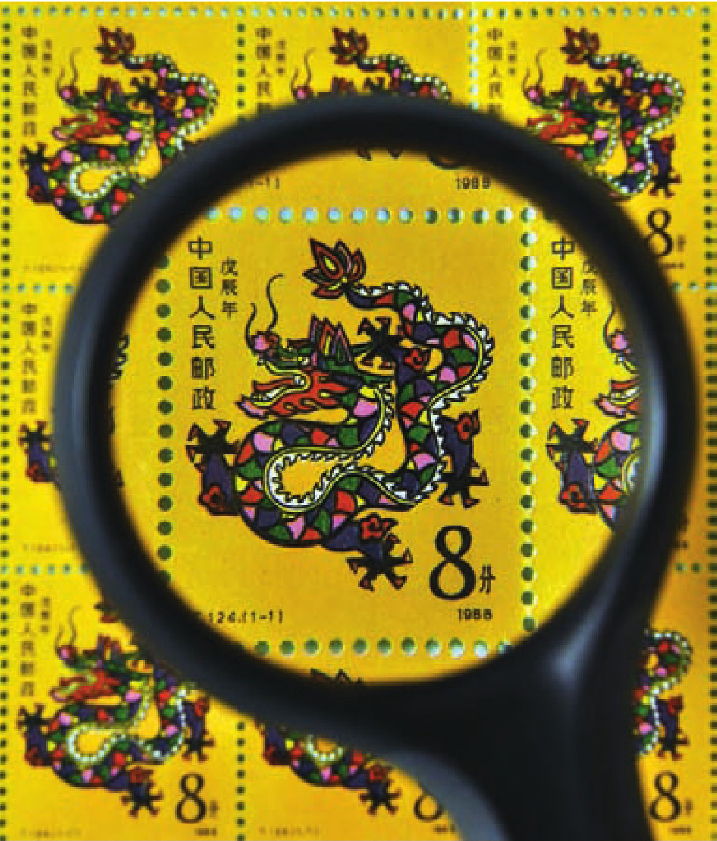
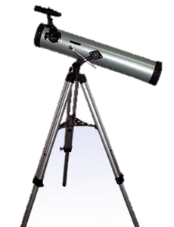
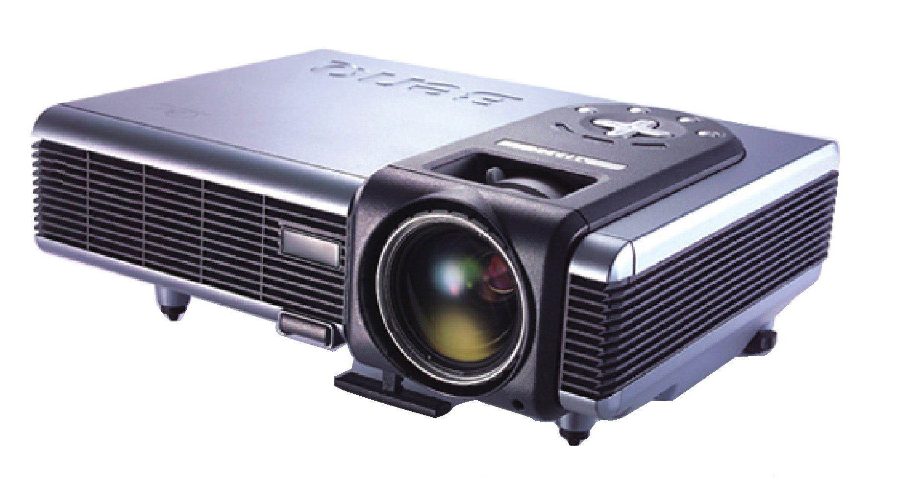
生活中的应用

Slide 11
三、透镜对光的作用
试猜想光线通过透镜后会有什么现象？

Slide 12
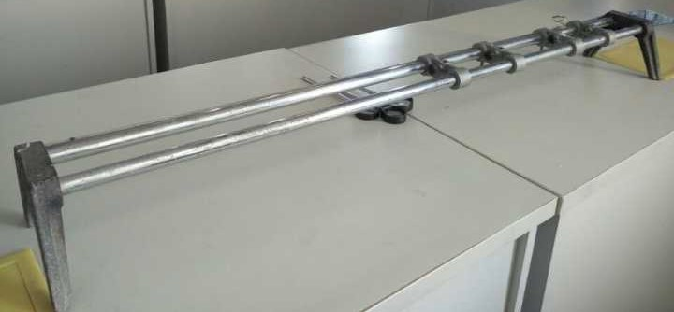
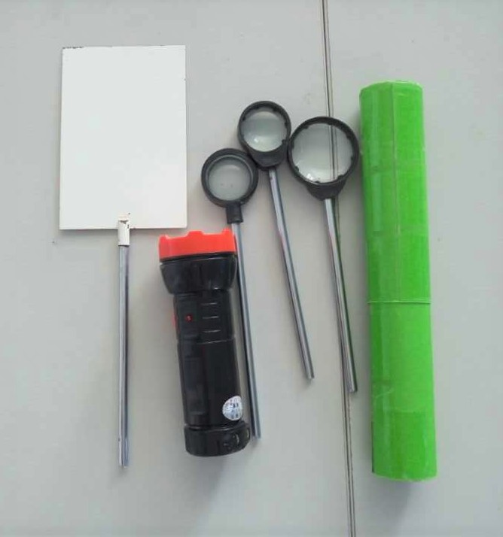
三、透镜对光的作用
实验器材：

Slide 13
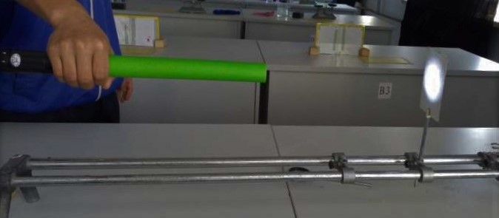
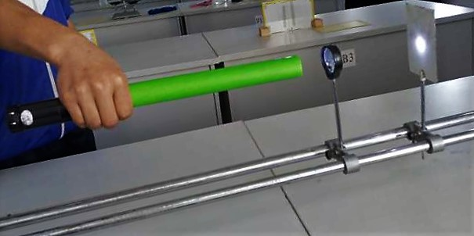
1.凸透镜：
对光线有会聚作用
平行光直接照射
平行光通过凸透镜后

Slide 14
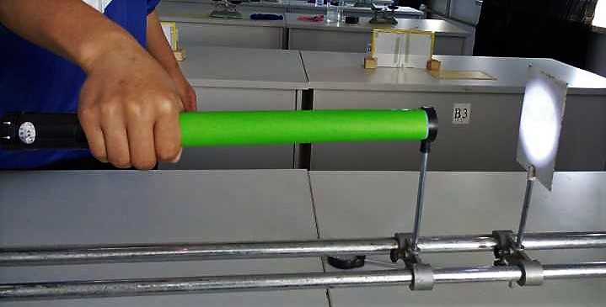
2.凹透镜：
对光线有发散作用
平行光直接照射
平行光通过凹透镜后

Slide 15
1.结论：
1.会聚：折射光线更靠近主光轴；
发散：折射光线更远离主光轴。
2. 通过光心的光线，传播方向没有改变。
3. 凸透镜能使平行于主光轴的光会聚于主 光轴上的一点。

Slide 16
2. 凸透镜的焦点和焦距
焦点
F
主轴
O
f
焦距
焦点：平行于主轴的平行光通过凸透镜后会聚于一点。
焦距：焦点到光心的距离。

Slide 17
焦点
F
主轴
f
凸透镜有两个实焦点。

Slide 18
3. 凹透镜的焦点和焦距
凹透镜有焦点吗？
把折射光线反向延长看一看。
焦点
虚
F
F
f
焦距
凹透镜有两个虚焦点。

Slide 19
练一练
1. 填上合适的透镜

Slide 20
2. 完成光路图
F
F
F
F
F
F
F
F
F
F
F
F

Slide 21
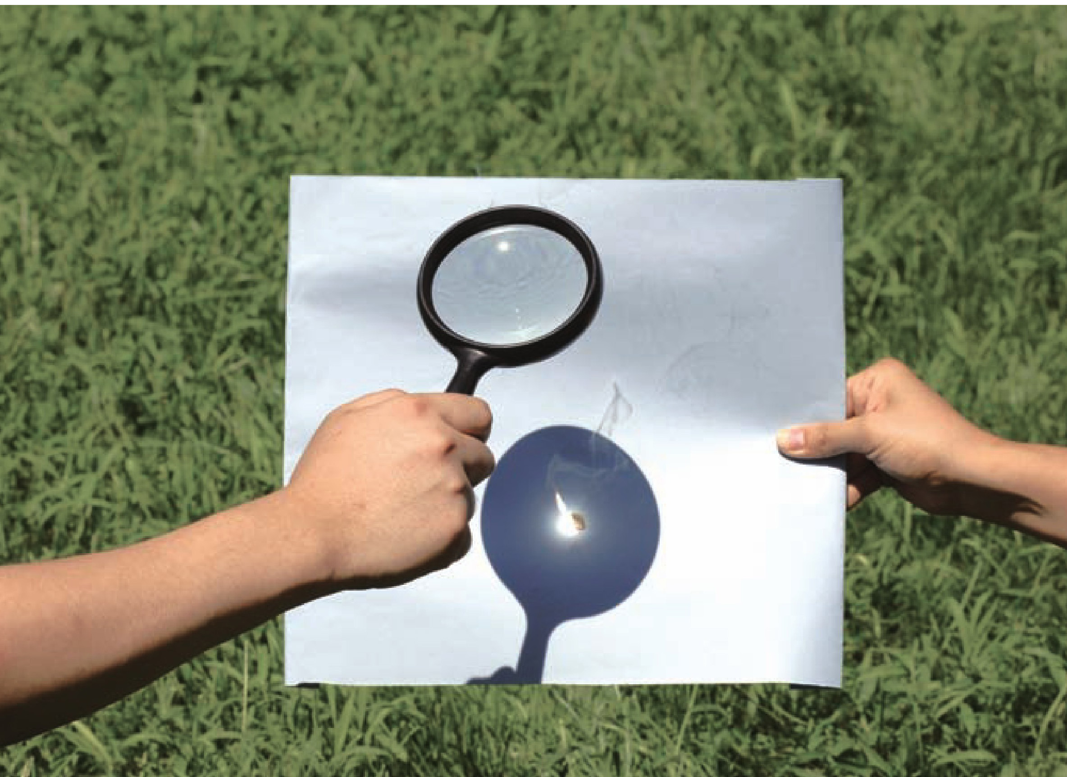
知识拓展
1．太阳本身就是一个巨大的光源，当太阳光射到地面时，我们就可以把它看做平行光。那么同学们能不能想办法利用太阳光粗测凸透镜的焦距呢？

Slide 22
知识拓展
2．分别测量两个厚度不同的凸透镜的焦距，看看它们对光的偏折能力相同不？
凸透镜表面越厚，它的焦距越短，对光的偏折能力越强。

Slide 23
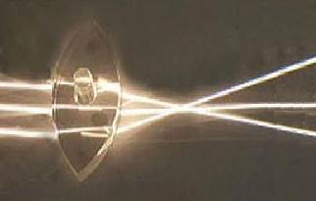
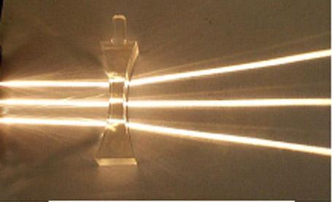
小结：
1．两种透镜：凸透镜和凹透镜；
2．几个基本概念: 光心、主光轴、焦点、焦距；
3．透镜对光线的作用：
凸透镜对光线有会聚作用, 又叫会聚透镜。
凹透镜对光线有发散作用, 又叫发散透镜。

Slide 24
课后思考
小灯泡发出的光是射向四面八方的，要想使它发出的光变成平行光，应该把它放在凸透镜的什么位置？

